Slide 1
Autorská pohádka v české literatuře

Slide 2
Autorská pohádka
Čeňková (2006): „Autorská pohádka je umělý příběh s pohádkovými rysy – nejčastěji kouzelnými prvky – určený zpravidla dětem.“
Otázky: Kde začíná umělecký text a kde končí adaptace lidového motivu? Co je ještě pohádka a co už je fantasy?

Slide 3
Autorská pohádka dříve a dnes
Cesta od „Broučků“ až ke „Karkulce v maskáčích“
19. století – moralistní texty
Přínos pro AP – období 20. a 30. let 20. století → sociální pohádky, pohádky zvířecí
Význam bratrů Čapkových

Slide 4
Autorská pohádka
Nejen příběhová próza podléhala ideologickým tlakům (40. a 50. léta, schematismus, násilná ideologizace)
60. léta – rozkvět nonsensového vyprávěcího postupu, výrazné pronikání humoru, parodie a satiry do pohádkových textů
70. a 80. léta – autorská pohádka ovlivněná filmem a televizí

Slide 5
Autorská pohádka
Po roce 1989 – hodnotově rozkolísané období, roztříštěnost nakladatelských aktivit X otevřená konfrontace se světovou knižní produkcí (pozor na trivialitu)
Ediční návrat ke zlatému fondu LDM a k umlčovaným autorům a také příklon k překladové literatuře
→ domácí tvorba první poloviny 90. let = „stojatá tůňka“ (Petr Matoušek)

Slide 6
Autorská pohádka
Nenaplněná proroctví literárních kritiků z 90. let → překonán pokles zájmu o současnou českou literární produkci
Zahraniční literatura na českém trhu utiskovala české autory a jejich díla - Zdeněk Zapletal (1995) se obával, že „všudypřítomní kačeři, želví a žabí mutanti, strýček Skrblík a jim podobní knokautují Čapka, Ladu, Broučky a četné další.“

Slide 7
Autorská pohádka
Vliv moderní společnosti na tematiku i možnosti recepce pohádek
Mísení žánrů
Tenká hranice mezi jednotlivými typy i žánry – fantasy vs. pohádka, nebo fantasy = pohádka?
„Zákonitosti pohádky jsou zákonitostmi poetickými, založenými podobně, jako je tomu u poezie, na celostním vnímání, na poetické, ne racionální logice... Oproti tomu fantasy je ve své podstatě, ač to snad bude znít poněkud paradoxně, žánrem mnohem racionalističtějším.“ (Nováková, 2008)

Slide 8
Autorská pohádka
Knihy píší i lidé, od kterých bychom to nečekali – bezdětní, celebrity X mediální záměr nekopíruje kvalitu → děti jako recipienti dost podceňovaní

Slide 9
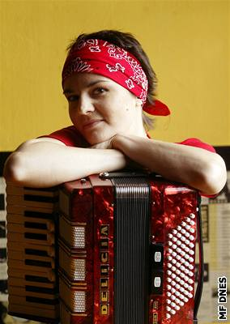
Radůza
O Mourince a Lojzíkovi
(Brio, 2008)
miniknížka (48 stran) + 2CD
Veselé pohádky, které vždy skončí tak, že „nikdo už nikdy nebyl sám a nikomu už nikdy nebylo smutno“

Slide 10
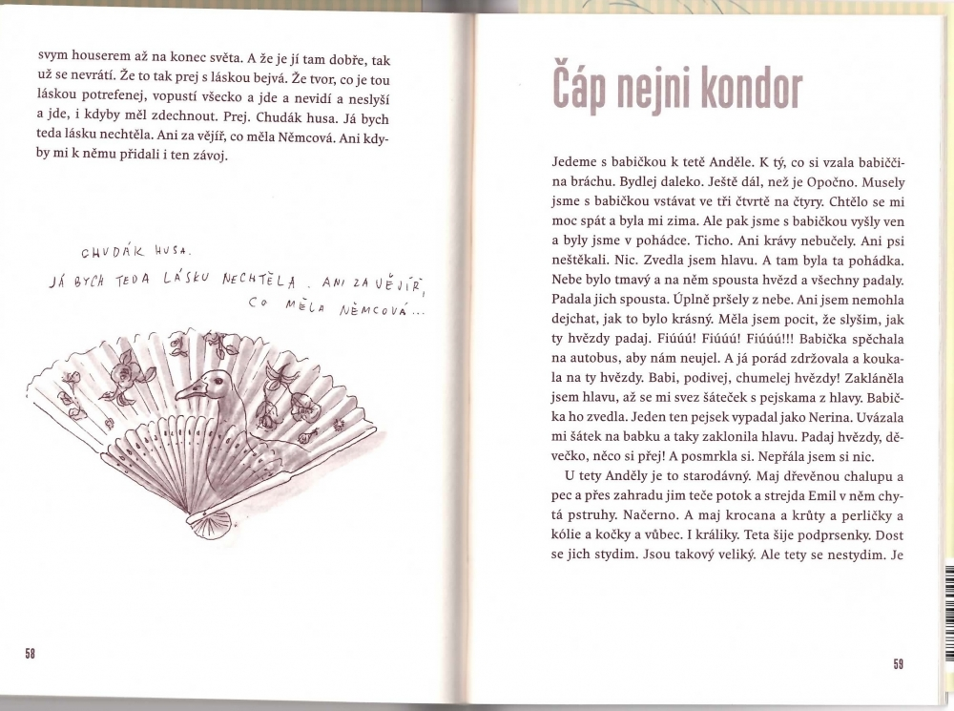
Radůza
Čáp nejni kondor (Baobab, 2011)
Snaha o dětský pohled, ale kniha spíš pro dospělé
Ilustrace Dagmar Urbánková

Slide 11
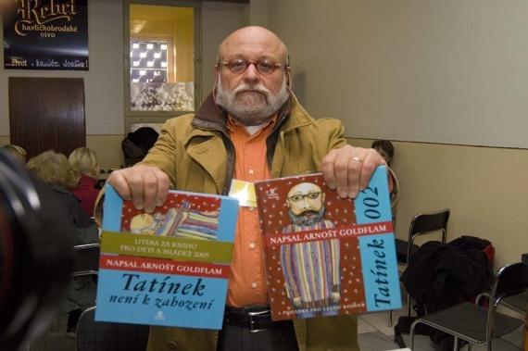
„Tatínkovské“ pohádky
Arnošt Goldflam – Tatínek není k zahození
(Nakladatelství Andrej Šťastný, 2004)
ML 2005

Slide 12
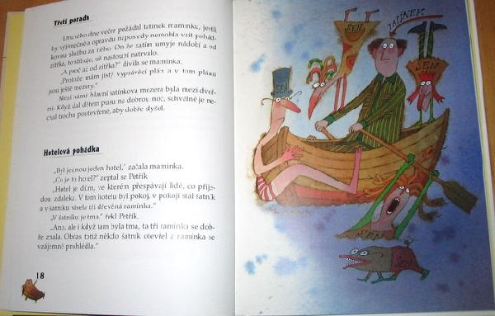
„Tatínkovské“ pohádky
Zdeněk Svěrák – Tatínku, ta se ti povedla
(Albatros, 2005)
genderové rozdělení úloh v rodině

Slide 13
„Tatínkovské“ pohádky – další tipy
Ludvík Středa – Tatínkovy pohádky (1997)
První čtení, holčička miluje pohádky svého táty
Arnošt Goldflam – Tatínek 002 (2006)
volné pokračování knihy Tatínek není k zahození
Reiner, Šrut, Viewegh – Tři tatínci a maminka
Nefunkční kniha X zajímavý projekt (ale ne pro děti)
Lenka Rožnovská – Tatínku, nezlob!
nonsens, bláznivé příhody rodiny Všetečkových, jazykový humor

Slide 14
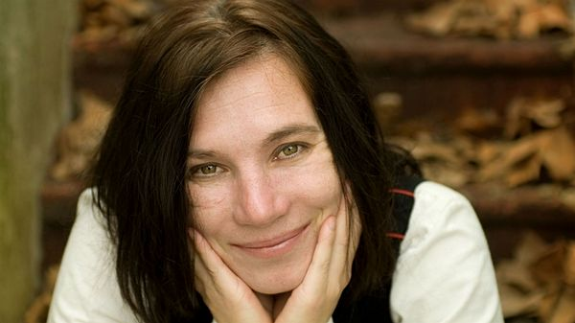
Markéta Pilátová
Víla Vivivíla a stíny zvířat (Nakl. LN, 2009)
Víla Vivivíla a Piráti jižního moře (Nakl. LN, 2010)
víla punkerka

Slide 15
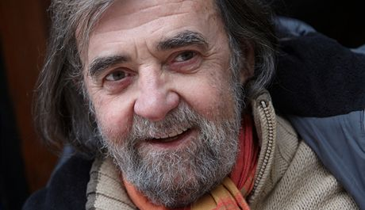
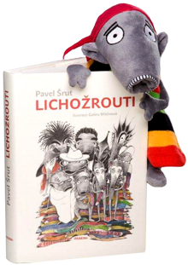
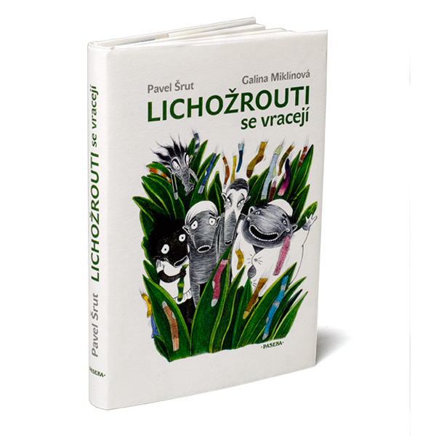
Pavel Šrut
fenomén Lichožrouti (2008; 2010; 2013)
Pan Kdybych hledá kamaráda (2009)

Slide 16
„Lichožrouti nejsou žádné pohádkové bytosti, skřítci nebo permoníci, kteří jsou vlastně výplodem lidské fantazie. Lichožrouti však reálně existují, žijí v každé domácnosti. Poznáme to podle toho, že každé ráno máme o jednu ponožku méně. Ale protože ponožkožrouti žerou vždy jen jednu z páru, nesou název Lichožrouti," osvětlil spisovatel Pavel Šrut v rozhovoru pro ČT24.
Odkaz navíc: http://www.youtube.com/watch?v=mcfDGu42K9g

Slide 17
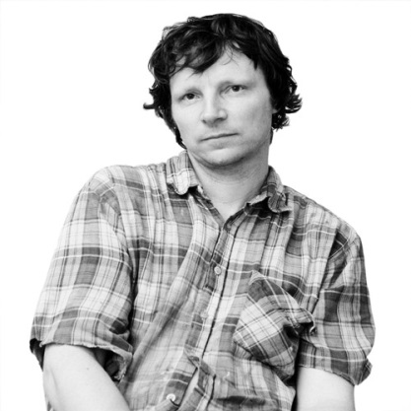
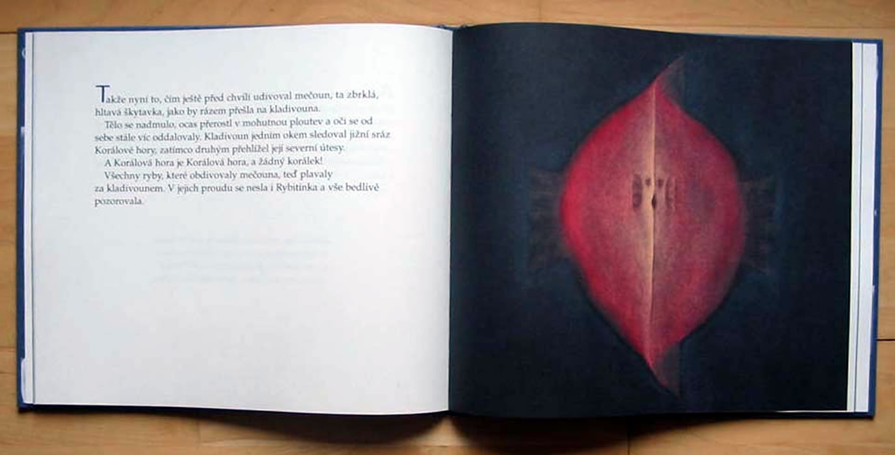
Petr Nikl
Pohádka o Rybitince (Meander, 2008)
Pohádka o Rybabě a Mořské duši (Meander, 2002)

Slide 18
Petr Nikl
Lingvistické pohádky (Meander, 2006)
jazyková ekvilibristika
hříčky, nonsens, neotřelost

Slide 20
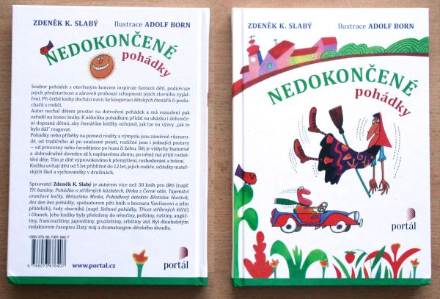
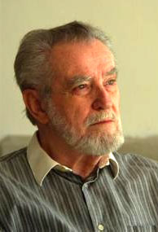
Zdeněk Karel Slabý
Nedokončené pohádky (Portál, 2009)
hra a hravost
možnost dokončovat příběhy a konfrontovat nápady dětí s nápady autora

Slide 21
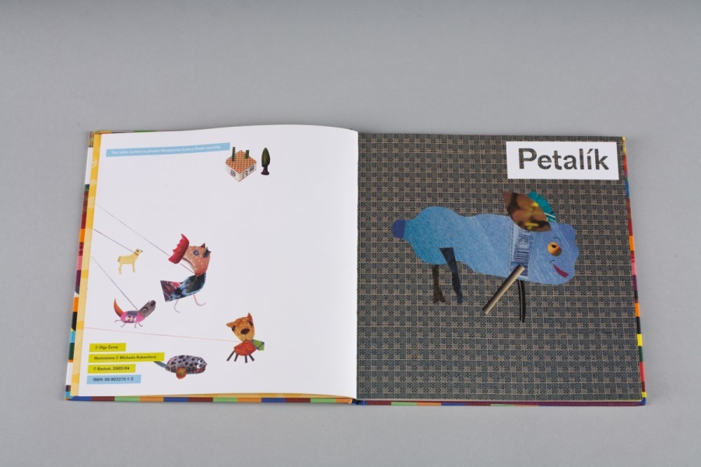
Knihy s „přidanou hodnotou“
velký fenomén současnosti – vytvářet neotřelé přílohy knih
např: Olga Černá - Kouzelná baterka (Baobab, 2003; ilustr. Michaela Kukovičová)
miniknížka (dětská promítačka) jako příloha → umožňuje rozpohybovat jednoho z hlavních hrdinů

Slide 22
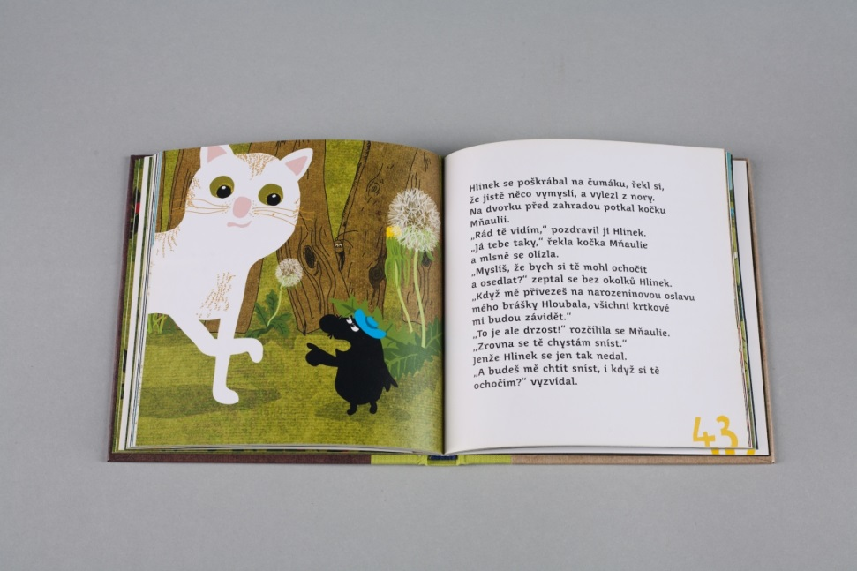
Knihy s „přidanou hodnotou“
Jan Hlaváč – Krtčí výlety (Baobab, 2006; ilustr. Jitka Petrová)
součástí knihy je CD s počítačovou hrou

Slide 23
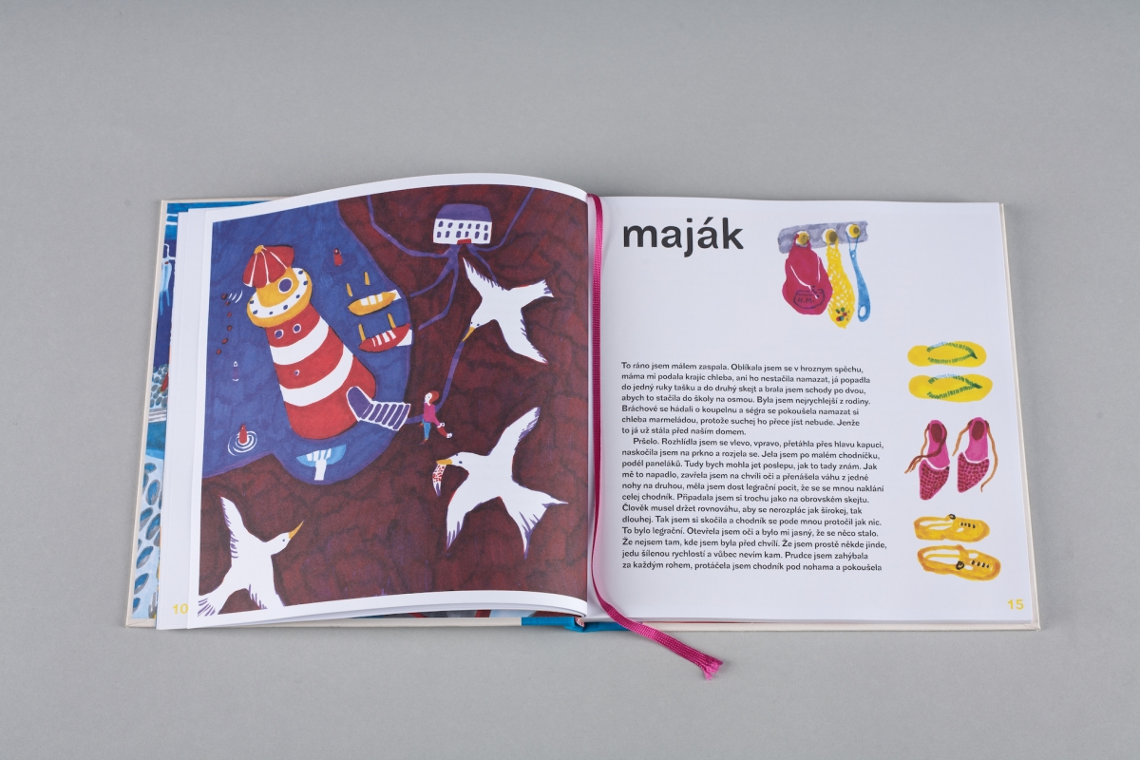
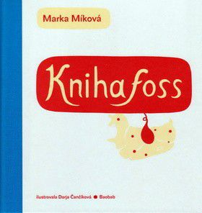
Knihy s „přidanou hodnotou“
Marka Míková – Knihafoss (Baobab, 2007)
součástí je CD s písničkami, jejichž texty jsou v knize také uvedeny

Slide 24
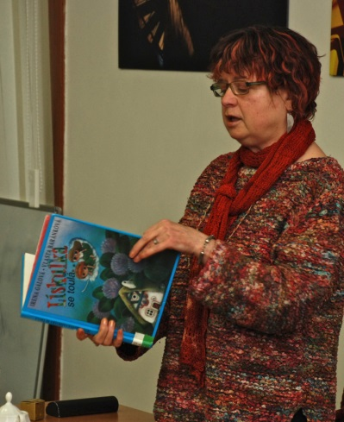
Irena Gálová
Lískulka (1996); Lískulka se toulá (1999); Lískulka v pohádkovém světě (1999); Lískulka na ostrově Žbiribiri (2001)
původně ve slovenštině
předobraz socializačního procesu malého dítěte
večerníčkové zpracování

Slide 25
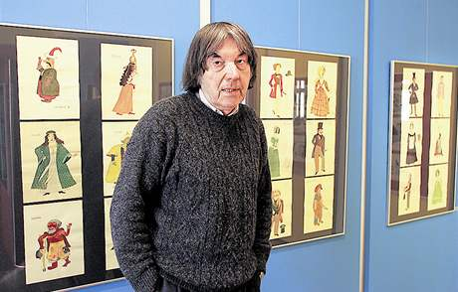
Alois Mikulka
Karkulka v maskáčích (Albatros, 2003)
nonsens

Slide 26
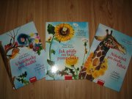
Naučné pohádky
Irena Gálová (ilustr. Zdenka Krejčová) – Jak přišly pampelišky na svět (Fraus, 2006)
součástí 2 CD s namluvenými pohádkami

Slide 27
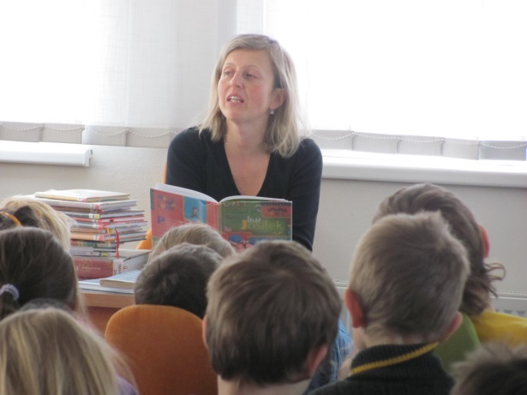
Naučné pohádky
Daniela Krolupperová
Zákeřné keře (Portál, 2010)
Viropis aneb Jak bacit bacila (Albatros, 2004)
o jedovatých rostlinách, spíše pro malé děti (MŠ)

Slide 28
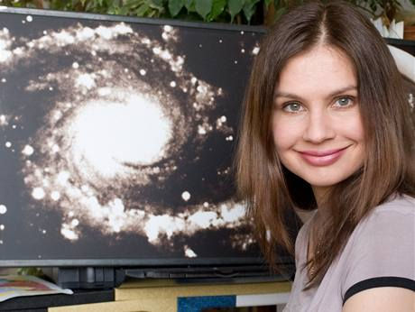
Markéta Baňková
Straka v říši entropie (nakl. Prchal Petr, 2010)
naučné, ML objev roku 2011
o fyzikálních jevech, ale i o životě

Slide 29
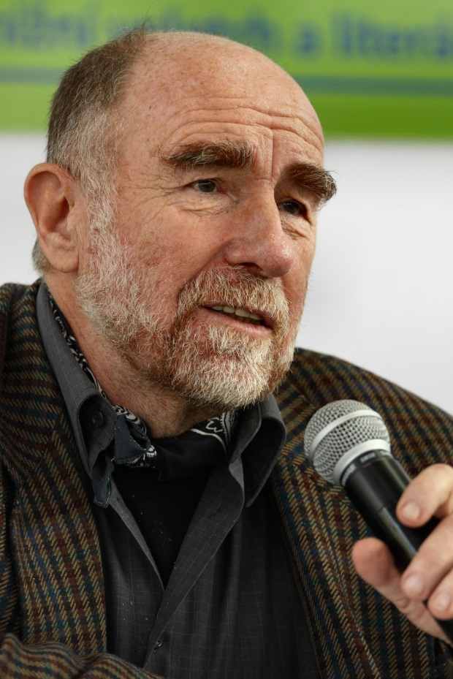
Ivan Binar
Bibiana píská na prsty (2009, Meander)
prolínání se společenskou prózou

Slide 30
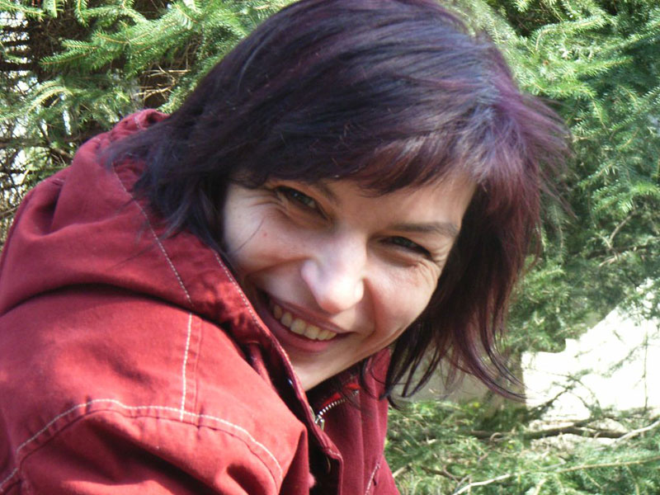
Martina Komárková
O pastelce bez barvy (Albatros, 2008)
o hledání sebe sama

Slide 31
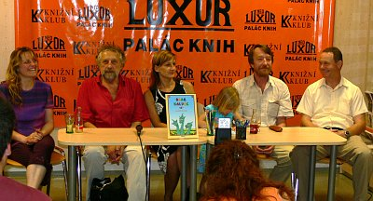
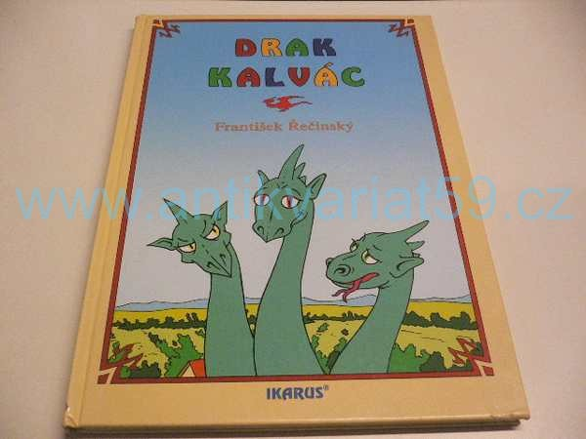
František Řečinský
Drak Kalvác (Ikarus, 2006)
dračí pohádka, o zlém drakovi, svatba, proměna draka v hodného a užitečného tvora

Slide 32
Shrnutí
motivicky jsou knihy velmi rozmanité
reakce na soudobé reálie
fantazijní svět
prolínání s jinými žánry
obohacování o dárky
snaha zaujmout, ohromit vizuálním provedením
nelze zhodnotit jako celek – příliš nesourodý žánr a vývoj velmi složitý
sklon k emotivitě, experimentu, nonsensu
mezigenerační přesah – oslovuje nejen děti, ale i dospělé

Slide 33
Zdroje – výběr:
ČEŇKOVÁ, J. a kol. Vývoj literatury pro děti a mládež a její žánrové struktury: adaptace mýtů, pohádek a pověstí, autorská pohádka, poezie, próza a komiks pro děti a mládež. Vyd. 1. Praha: Portál, 2006. 171 s. ISBN 80-7367-095-X.
ŠUBRTOVÁ, Milena a kol. Slovník autorů literatury pro děti a mládež. II., Čeští spisovatelé. 1. vyd. Praha: Libri, 2012. 465 s. ISBN 978-80-7277-506-4.
TOMAN, Jaroslav. Současná česká literatura pro děti a mládež: (tvorba devadesátých let 20. století). Brno: CERM, 2000. 31 s. ISBN 80-7204-170-3.
URBANOVÁ, S. Meandry a metamorfózy dětské literatury. 1. vyd. Olomouc: Votobia, 2003. 363 s. ISBN 80-7198-548-1.
URBANOVÁ, S. a KOLEKTIV. Sedm klíčů k otevření literatury pro děti a mládež 90.let XX. století. 1. vyd. Olomouc: Votobia, 2004. 457 s. ISBN 80-7220-185-9.
VAŘEJKOVÁ, V. Česká autorská pohádka. 1. vyd. Brno: Akademické nakladatelství CERM, 1998. 16 s. ISBN 80-7204-092-8.
Analyzované knihy + obrázky Internet
Aj.

